Slide 1
低物质量MAPS探测模块研究
渠超越 董明义 鞠旭东 田新成 卢晓旭 董静
马晓妍 欧阳群 章红宇 江晓山 王萌
核探测与核电子学国家重点实验室
高能物理研究所

Slide 2
Outline
• 背景
• 探测器模型设计与制作
—探测器模型结构设计
—Ladder设计
—Ladder制作
—读出电子学设计
—触发系统设计
• 芯片测试
—阈值扫描
—放射源测试
• Ladder击中重建算法
—算法简介
—两种算法比较
—Cluster Size分析
• 总结与展望

Slide 3
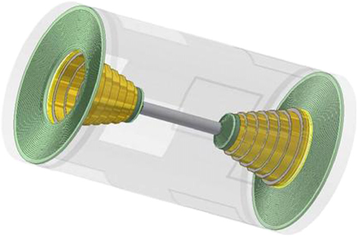
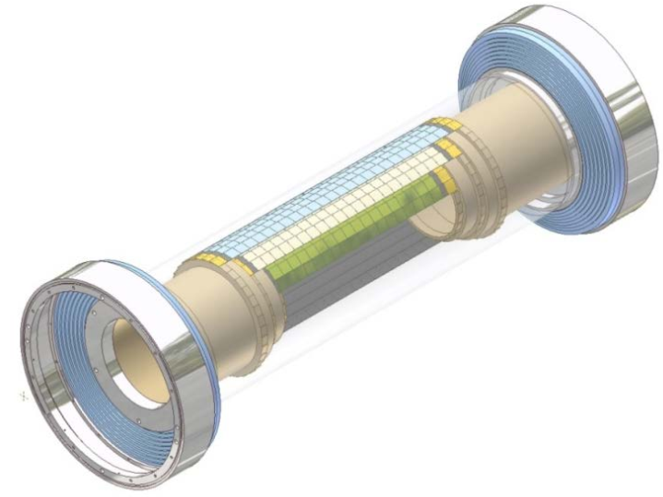
背景
升级
•BESIII主漂移室（MDC）内室面临丝单元增益下降、空间分辨率和径迹重建效率变差等问题。
•一个圆筒形的 GEM 探测器已经开始建造。
•1/10内室规模的MAPS硅像素探测器模型的预研方案被提出。
•MAPS(Monolithic active pixel sensor)具有低物质量、高空间分辨率等优点，不仅可以应用于径迹室还可应用于顶点探测器。
•不仅满足MDC内室升级预研且为CEPC的顶点探测器研制与测试积累经验。

Slide 4
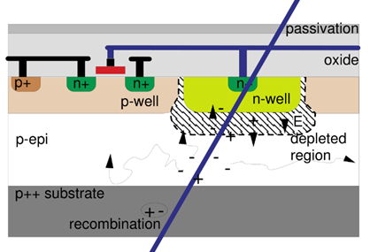
Charged Track
芯片大小 | 20.22mm*22.71mm
像素数目 | 928(Row)*960(Column)
像素大小 | 20.7μm
芯片厚度 | ~50μm
抗辐照性 | ~1MRad,${10}^{13}n_{eq}/{cm}^{2}$
数据读出速度 | ~180μs/Frame
•MDC内室升级预研采用的是由法国Strasbourg IPHC研究所研制的MIMOSA28芯片。
•该芯片是一款成熟芯片，已经被应用于应用于STAR vertex detector
•各项指标满足升级要求

Slide 5
• 背景
• 探测器模型设计与制作
—探测器模型结构设计
—Ladder设计
—Ladder制作
—读出电子学设计
—触发系统设计
• 芯片测试
—阈值扫描
—放射源测试
• Ladder击中重建算法
—算法简介
—两种算法比较
—Cluster Size分析
• 总结与展望

Slide 6
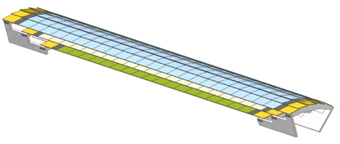
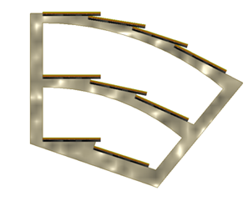
探测器模型结构设计
探测器基本探测单元（Ladder）
Two Ladders
1/10内室规模的像素探测器模型：
• Z方向有两条成镜像的Ladder拼接而成。
• r-ϕ 方向从内层到外层分别由2、3和4条Ladder组成
• 每条Ladder由10块MIMOSA28芯片组成
• 每块MIMOSA28芯片包含大约${10}^{6}$像素，面积为4${cm}^{2}$
探测器模型
720 ${cm}^{2}$
18
Ladders
180 Chips
1.8*${10}^{8}$
Pixels

Slide 7
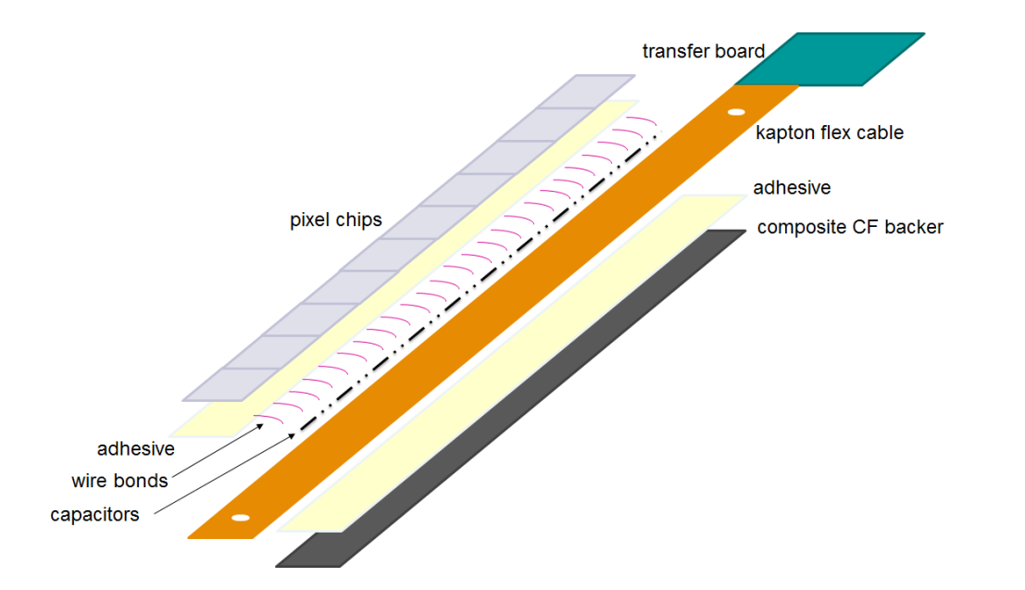
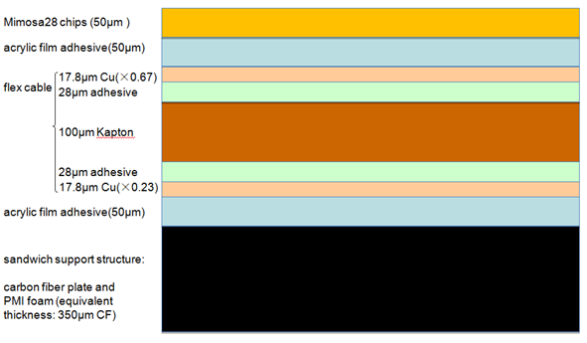
Ladder 设计
•Ladder作为探测器模型的基本构造单元—Ladder的设计与制作至关重要。
•低物质量、足够高的强度的要求。
•Ladder主要有：碳纤维条、柔性电缆、 10块MIMOSA28芯片组成。

Slide 8
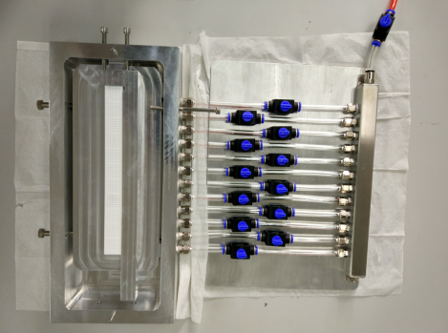
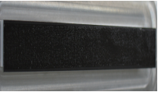
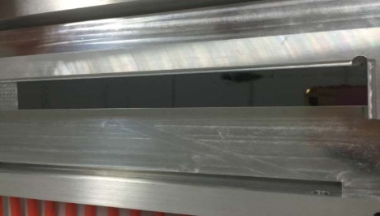
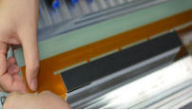
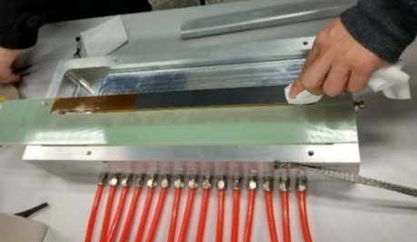
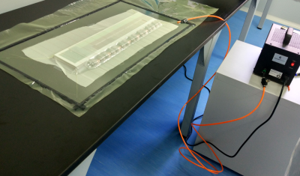
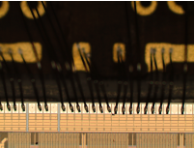
Ladder 制作
工装平台
固定碳纤维条并贴双面胶
粘贴柔性电缆和支撑结构
芯片吸附
柔性电缆粘贴双面胶
柔性电缆粘贴芯片
Ladder制作完成
Ladder 抽真空
打线
•工装平台研制满足碳纤维条、柔性电缆、芯片精确定位；
•碳纤维条、柔性电缆、芯片摆放、吸附、定位；
•碳纤维条与柔性电缆的粘接，柔性电缆与芯片的粘接。

Slide 9
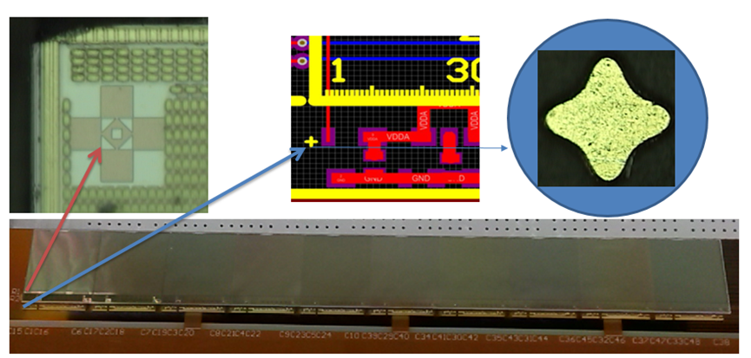
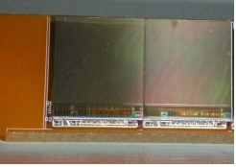
低物质量、高精度探测模块：
•单芯片位置偏移低于10微米；10芯片位置累计偏移低于100微米 ，满足打线要求。
•一条Ladder物质的量大约0.369%；

Slide 10
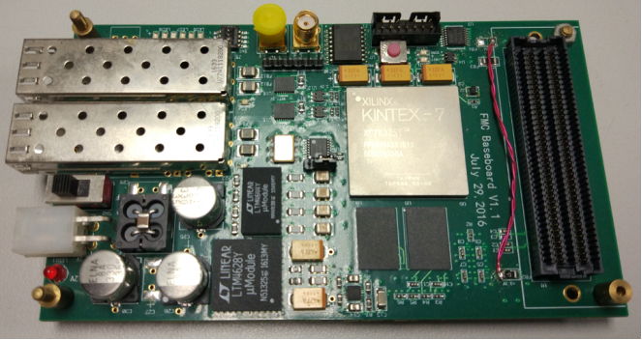
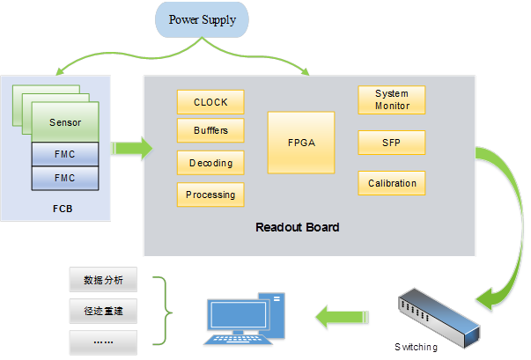
读出电子学设计
数据传输过程： Chip FMC Readout Board Switching PC
FPGA软件框架：
1.CLK GEN 时钟生成模块 2. SiTCP RBCP 寄存器读写模块 3. JTAG CFG 模块
4. MIMOSA DATA WRRD 模块
5. MIMOSA DATA MANAGEMENT 模块
6.SiTCP数据传输模块
硬件主要组成：
1.FPGA
2.FMC接口
3.数据缓存模块
4.光纤接口模块
5.FPGA 上电配置模块等

Slide 11
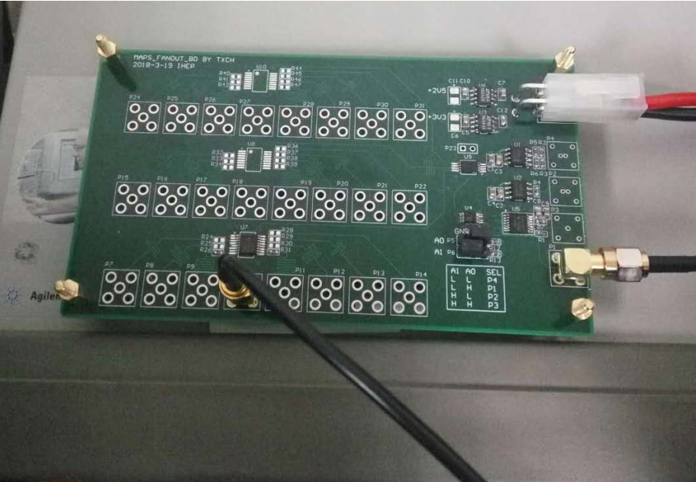
触发系统设计
$$e^{−}$$
读出版
触发
板
Chip
SiPM
前置放大器
甄别
器
电平转换
闪烁体
触发系统包括：
•15mm*15mm塑料闪烁体
•SiPM读出
•触发板
选择有用的事例并对事例标识
连续帧读出 触发读出
减少数据量
束流实验
电平转换
闪烁体
SiPM
甄别器
触发信号处理过程：$e^{−}$
电信号
NIM信号
TTL信号
光子

Slide 12
• 背景
• 探测器模型设计与制作
—探测器模型结构设计
—Ladder设计
—Ladder制作
—读出电子学设计
—触发系统设计
• 芯片测试
—阈值扫描
—放射源测试
• Ladder击中重建算法
—算法简介
—两种算法比较
—Cluster Size分析
• 总结与展望

Slide 13
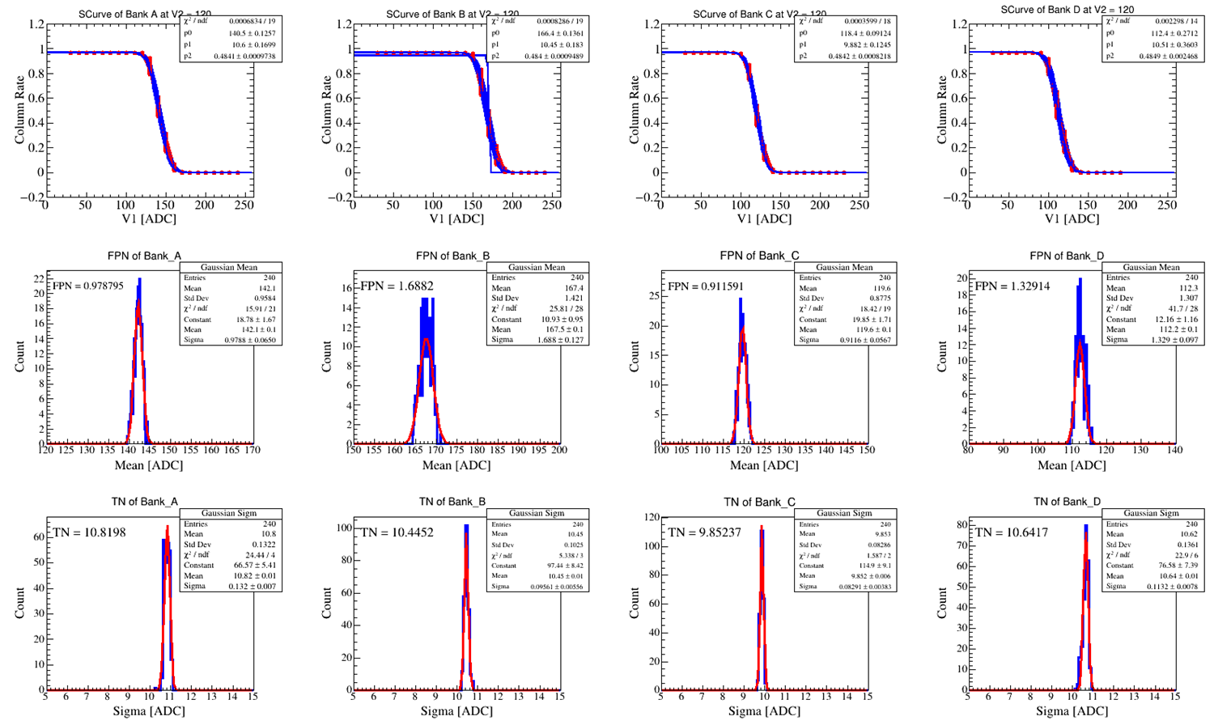
阈值扫描
Bank | FPN | TN | All | Mean | 3.7σ | 4σ | 4.5σ | 5σ
A | 0.9788 | 10.820 | 10.864 | 142.11 | 183 | 186 | 191 | 197
B | 1.6882 | 10.445 | 10.581 | 167.5 | 207 | 210 | 216 | 221
C | 0.9116 | 9.8524 | 9.8945 | 119.56 | 157 | 160 | 165 | 170
D | 1.3291 | 10.641 | 10.724 | 112.17 | 152 | 156 | 161 | 166
通过列扫描的方法得到的阈值扫描的结果
FPN：~0.3mV
TN：~2.5mV
一般阈值设为：4~5σ

Slide 14
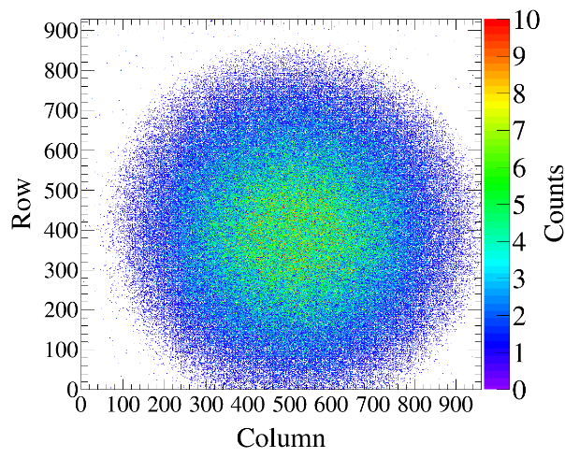
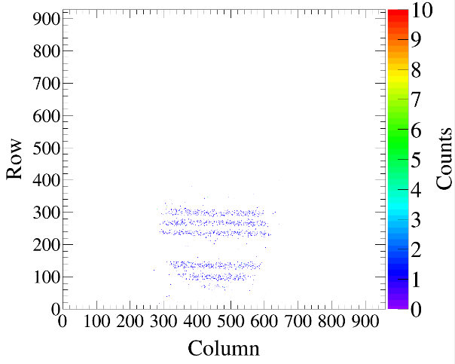
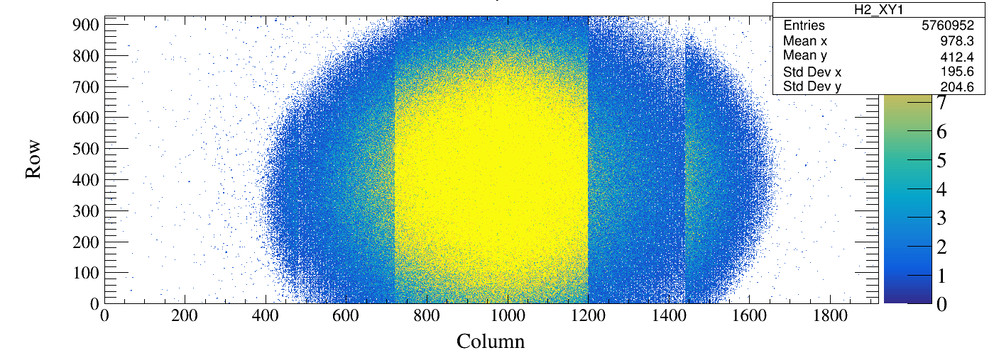
放射源测试
•芯片放射源响应：使用⁵⁵Fe 、⁹⁰Sr放射源（左上： ⁵⁵Fe 小孔成像；右上： ⁵⁵Fe 狭缝成像需准直）
•验证了电子学和芯片都能正常工作

Slide 15
• 背景
• 探测器模型设计与制作
—探测器模型结构设计
—Ladder设计
—Ladder制作
—读出电子学设计
—触发系统设计
• 芯片测试
—阈值扫描
—放射源测试
• Ladder击中重建算法
—算法简介
—两种算法比较
—Cluster Size分析
• 总结与展望

Slide 16
Ladder击中重建算法
•当带电粒子打到灵敏区时，由于电子空穴对的热扩散，通常会有多个像素收集到信号——Charge Sharing 效应
•由于MIMOSA28是数字读出，即只能得到像素是否有信号，而不能得到每个像素上信号的幅度。重建时，所有有信号的像素是平权的——中心法
Do nothing
Only one
fired pixel
Fired chip ID
Fired pixel at the same frame
Comparison methods Adjacent methods
More than
One pixel

Slide 17
算法简介
比较法：
1.把响应像素的行列坐标放入数组；
2.遍历数组中的所有像素；
3.对每一个像素，把它和数组中排在它之后的所有像素两两比较，若相邻，根据标记算法进行标记；
4.根据中心法把同一击中下的着火像素重建成坐标
相邻法：
1.先确定一着火像素，以此为基准，找相邻着火像素（上下左右像素）；
2.以相邻着火像素为基准，找相邻着火像素（上下左右像素）；
3.一直迭代，直到找完同一击中下的着火像素；
4.根据中心法把同一击中下的着火像素重建成坐标。

Slide 18
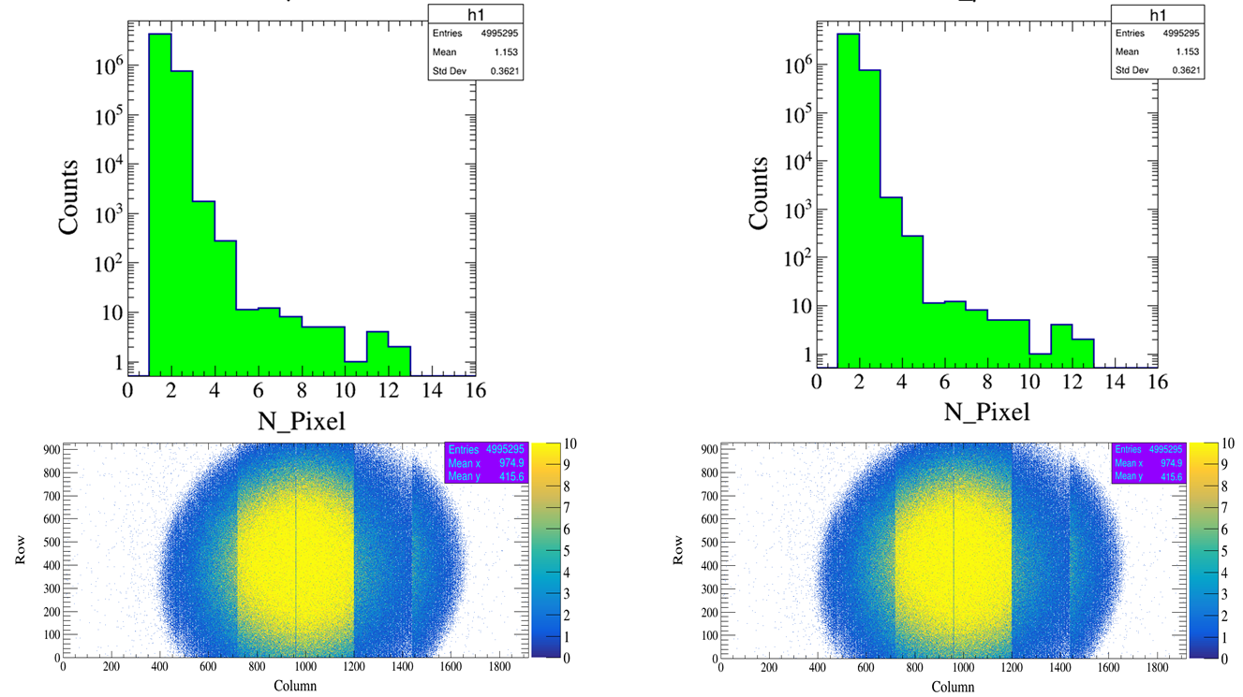
两种算法比较
比较法
相邻法
•从重建后MAP图和Cluster Size 分析图可以看出，两种重建算法的结果是一样的。相互验证了重建算法的正确性。
•相邻法可以更容易的得到每个着火像素的相邻着火像素的数目，为后期的径迹拟合提供筛选条件。

Slide 19
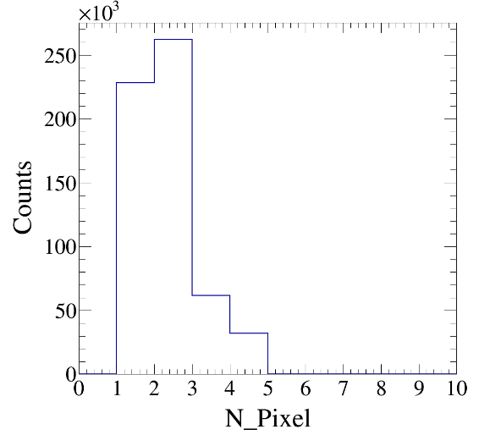
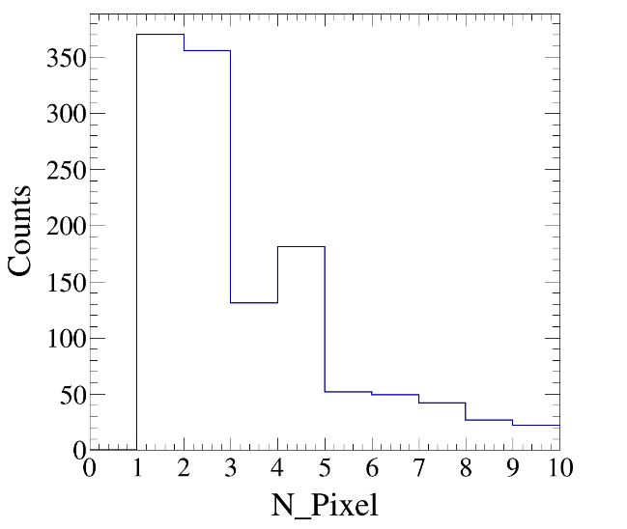
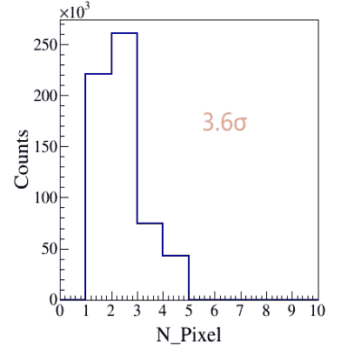
Cluster Size 分析
⁵⁵Fe
⁹⁰Sr
•Cluster Size 分析（比较法、相邻法）
•阈值对每个击中包含着火像素数目的影响（右图所示）

Slide 20
总结与展望
•完成了整条Ladder的设计与制作，以及电子学系统的研发
•放射源测试验证了整条Ladder 可以正常工作
•下一步将进行Ladder的批量制作和束流实验
Tanks for Your Attention

Slide 21
BACKUP

Slide 22
标记算法
1.若这两个像素标记值为1，则这两像素被标记为1+hit数（hit数=1,2,3 ……）；
2.若这两像素的标记值一个为1另一个大于1，则标记值为1的像素被标记为标记值大于一的那个像素的标记值；
3.若两像素的标记值均大于1且两标记值相等，则不需处理；
4.若两像素标记值均大于1但两标记值不同，则把数组中所有标记值为较大标记值的像素的标记值变为标记值较小的那个像素的标记值。

Slide 23
图像展示
0 | 1 | 2 | 3 | 4 | …… | 958 | 959 | 960
Column | Row
1 | 1
2 | 1
1 | 3
1 | 4
2 | 1
2 | 4
958 | 2
0
1
2
3
4
5
……
 |  |  |  |  | ……
 | 1 | 1 |  |  | …… |  |  | 1
 |  |  |  |  | …… | 1 | 1 | 1
 | 1 | 1 |  |  | ……
 | 1 | 1 |  |  | …… |  | 1 1 | 1 2
 |  |  |  |  | …… | 1 3 | 1 4 | 1 5
…… | …… | …… | ……… | …… | …… | …… | …… | ……
959 | 2
960 | 1
960 | 2
959 | 4
960 | 4
958 | 5
959 | 5
960 | 5
标记值
标记值
标记值
1
1
1
1
1
5
5
1
5
1
5
5
5
5
5

Slide 24
相邻重建算法简介
1.先确定第一个着火像素，把它标记为（1+hit数）；
2.若该着火像素的相邻像素（上下左右像素）着火，则把相邻着火像素标记为（1+hit数）；
3.若相邻像素的相邻像素也着火，则把他们也标记为（1+hit数）；
4.一直找相邻着火像素并标记为（1+hit数），直到把整个Cluster包含的像素都标记为（1+hit数）。
5.根据中心法把Cluster重建为坐标。
6.根据上述方法，重建下一个hit坐标。

Slide 25
R
C
 | 1 | 2 | 3 | 4 | 5 | 6
1 |  | 1 | 1
2 | 1 | 1 | 1 |  | 1
3 | 1 | 1 | 1
4
图像展示
Column | Row | 标记值
1 | 2 | 1
1 | 3 | 1
2 | 1 | 1
2 | 2 | 1
2 | 3 | 1
3 | 1 | 1
3 | 2 | 1
3 | 3 | 1
5 | 2 | 1
 | 1 | 2 | 3 | 4 | 5 | 6
1 |  | 2 | 2
2 | 1 | 2 | 1 |  | 3
3 | 1 | 1 | 1
4
 | 1 | 2 | 3 | 4 | 5 | 6
1 |  | 2 | 2
2 | 2 | 2 | 2 |  | 3
3 | 1 | 2 | 1
4
 | 1 | 2 | 3 | 4 | 5 | 6
1 |  | 2 | 2
2 | 2 | 2 | 2 |  | 3
3 | 2 | 2 | 2
4

